Slide 1
5강 - 트랜잭션
JAVA 웹 개발자 양성과정DataBase
By SoonGu Hong

Slide 2
1. 트랜잭션이란?
JAVA 웹 개발자 양성과정
DataBase

Slide 3
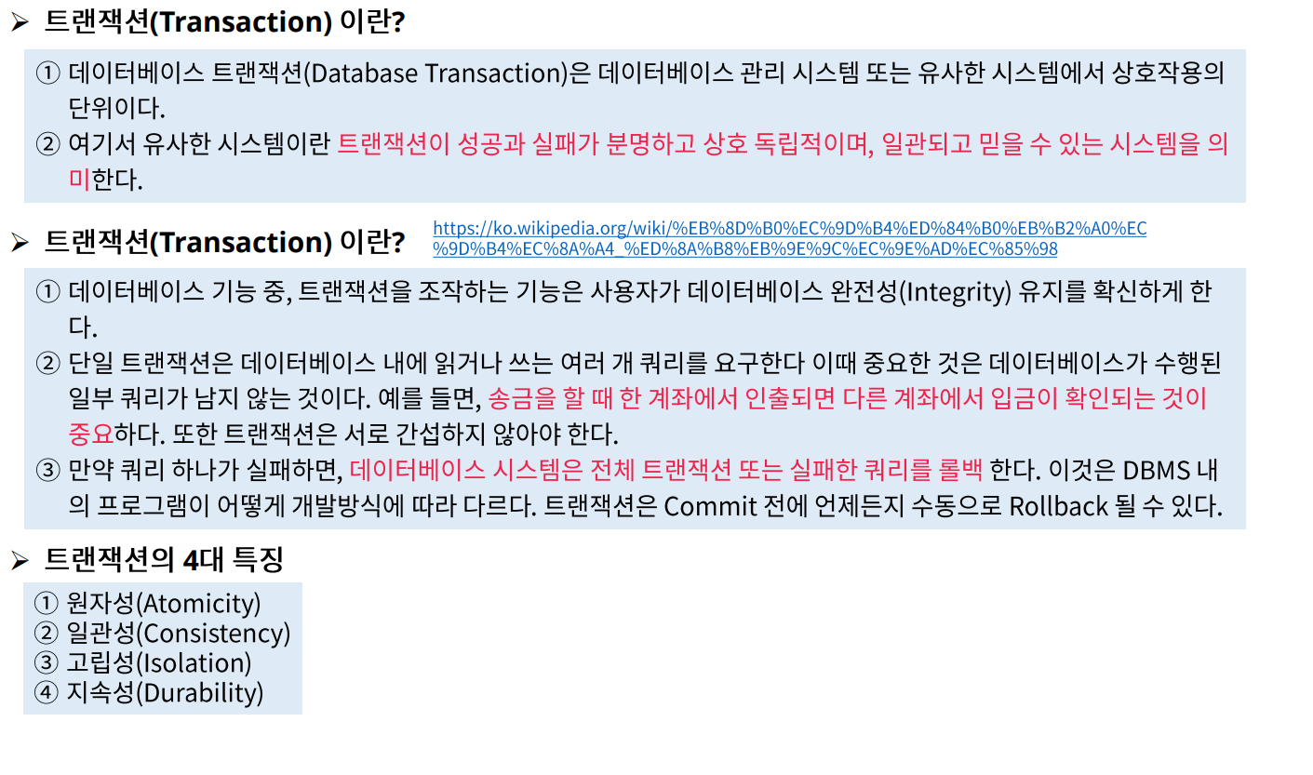

Slide 4
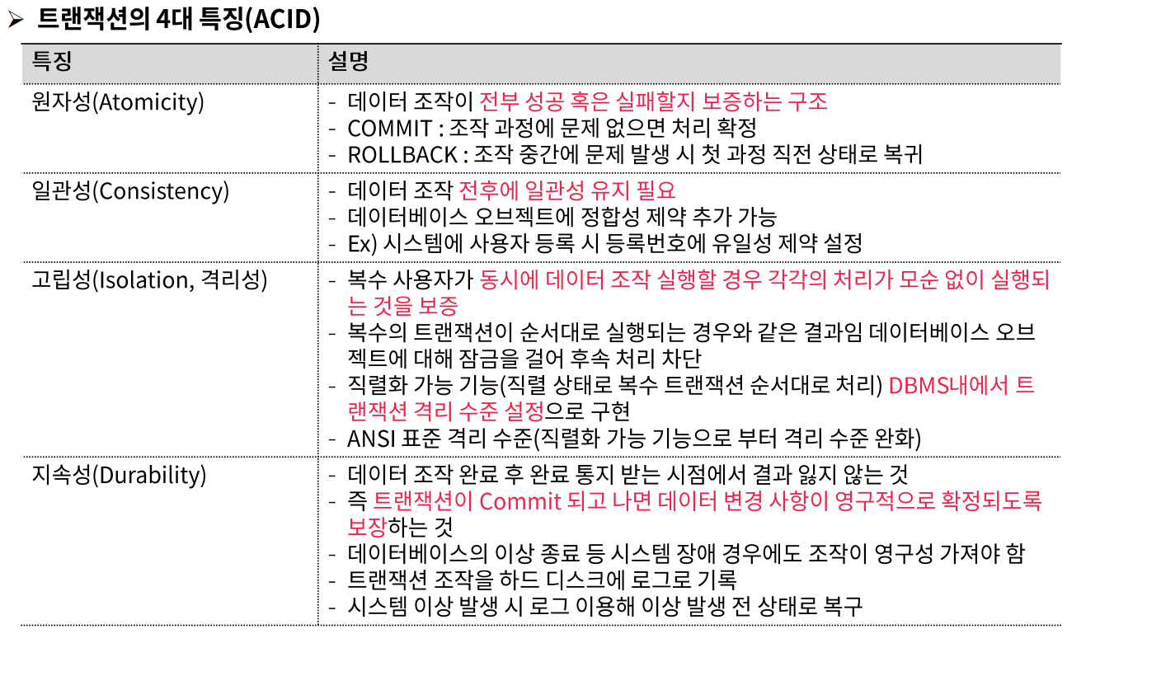

Slide 5
2. 트랜잭션 처리의 필요성
JAVA 웹 개발자 양성과정
DataBase

Slide 6
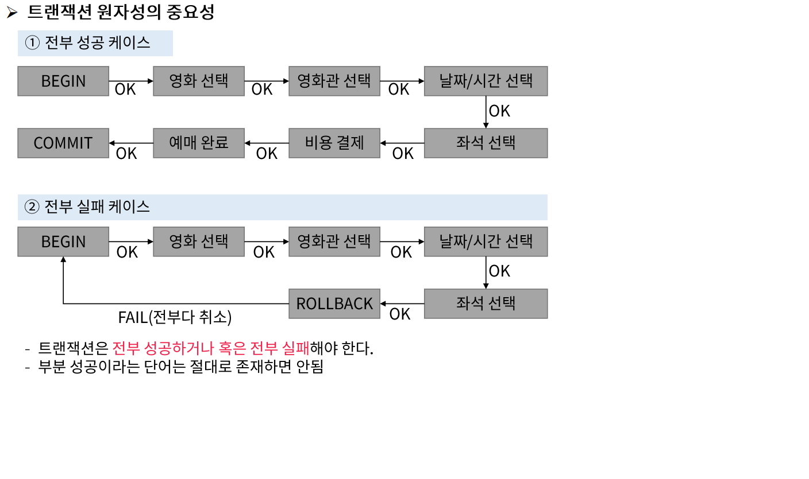

Slide 7
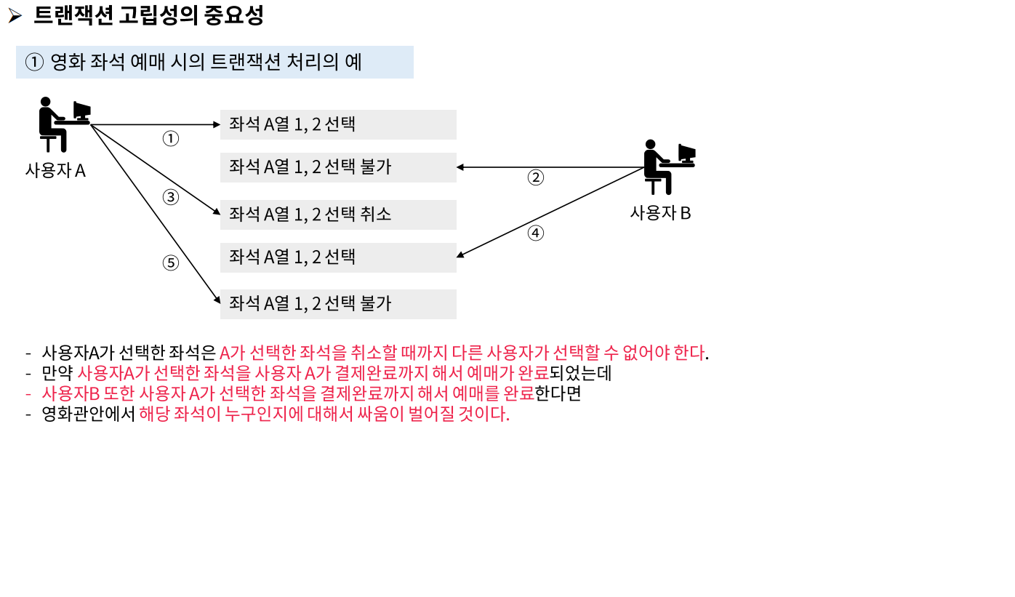

Slide 8
3. 연습 문제
JAVA 웹 개발자 양성과정
DataBase

Slide 9
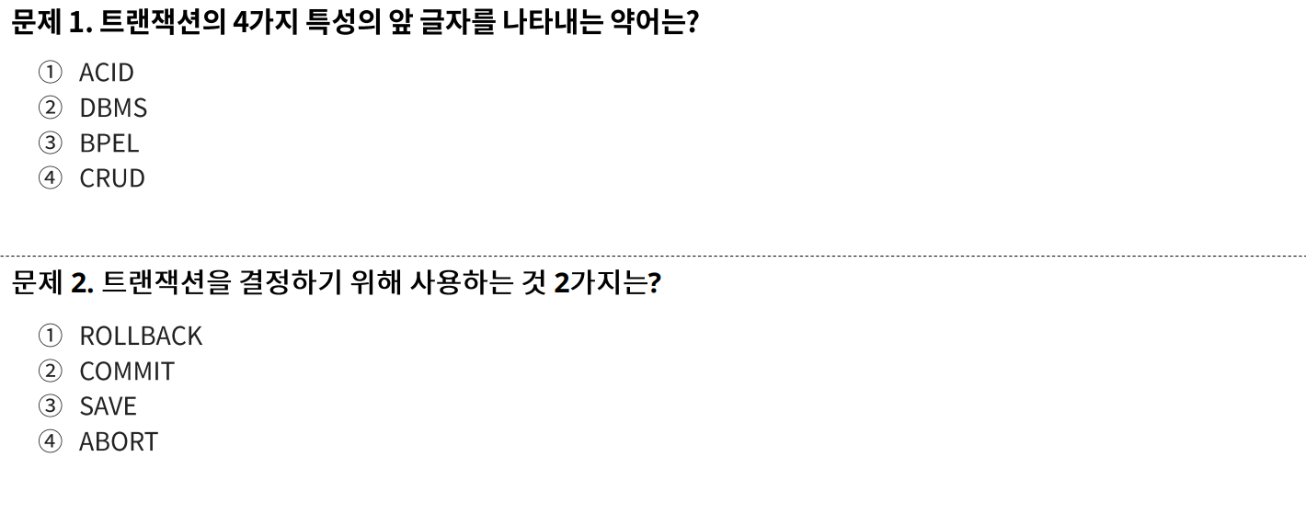

Slide 10
감사합니다
THANK YOU

